Slide 1
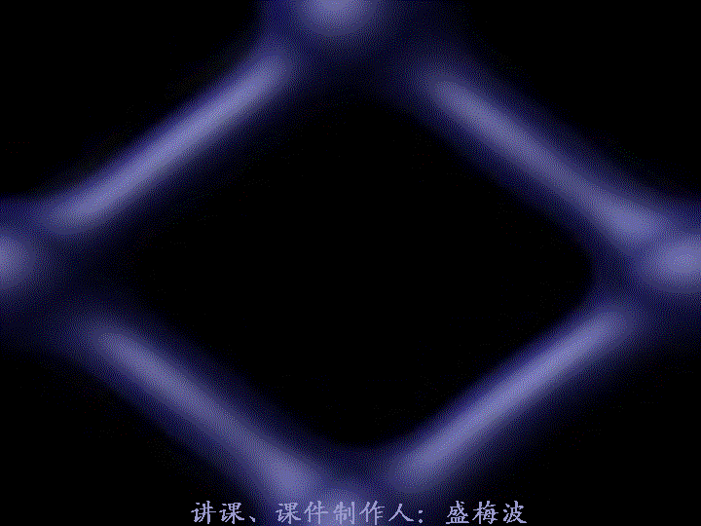
向量代数与空间解析几何
一、基本内容
二、例题选讲

Slide 2

一、基本内容
（一）向量代数
向量概念
向量的
线性运算
向量的
表示法
向量的积
数量积
向量积

Slide 3
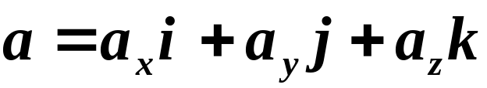
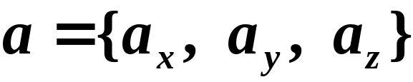
1、向量的概念
定义: 既有大小又有方向的量称为向量.
重要概念:
向量的模、单位向量、零向量、自由向量、
相等向量、负向量、平行向量、向径等.
向量的分解式：
向量的坐标表示式：

Slide 4
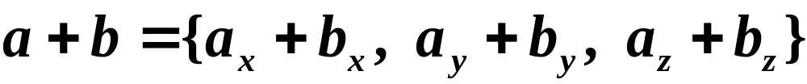
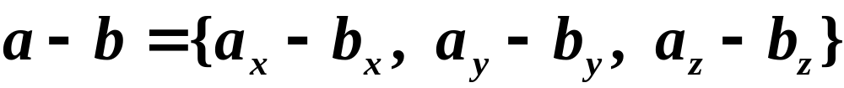
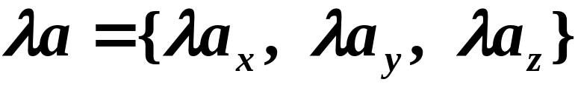
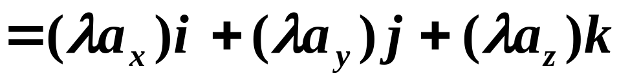
2、向量的线性运算

Slide 5
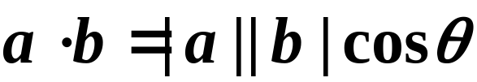

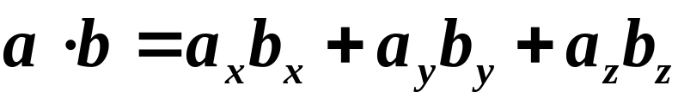
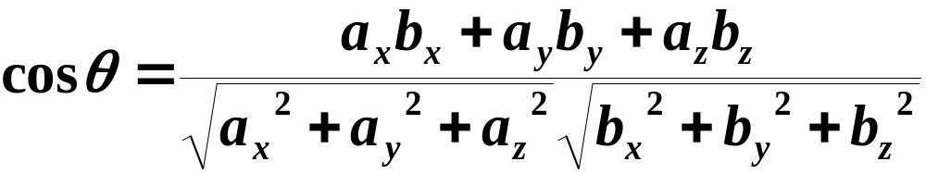

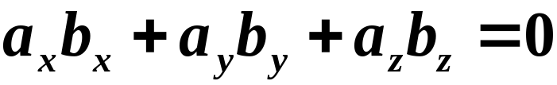
3、数量积
(点积、内积)
数量积的坐标表达式
两向量夹角余弦的坐标表示式

Slide 6
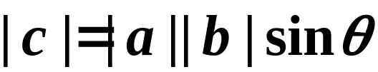
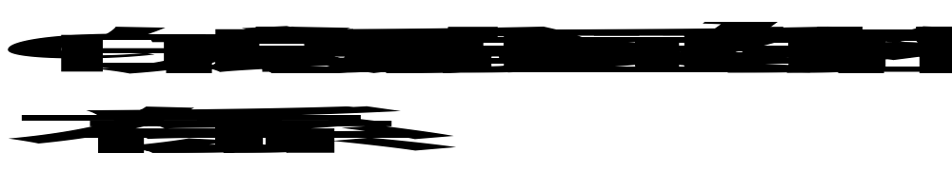

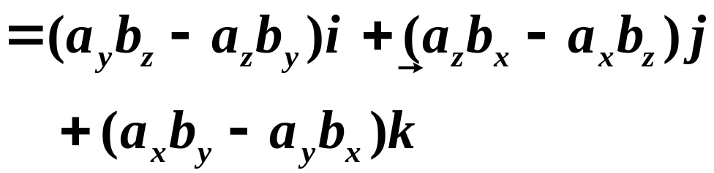
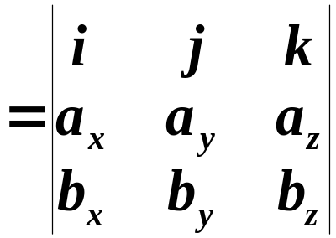
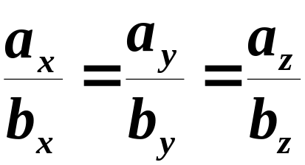
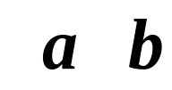
4、向量积
(叉积、外积)
向量积的坐标表达式
//

Slide 7
（二）空间解析几何
空间直角坐标系
一般方程
旋转曲面
曲线
曲面
参数方程
柱 面
直 线
平 面
一般方程
二次曲面
参数方程
对称式方程
点法式方程
一般方程

Slide 8
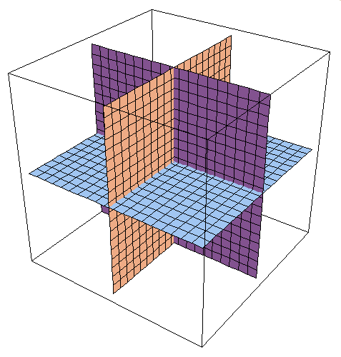




1、空间直角坐标系
空间直角坐标系
共有一个原点,三个坐标轴,三个坐标面,八个卦限.

Slide 9
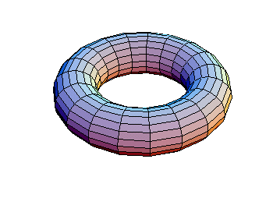
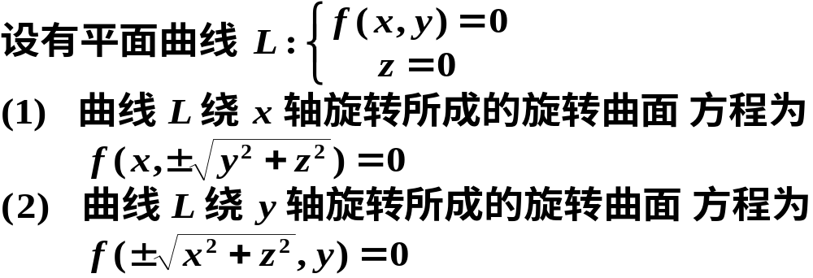
2、曲面
[1] 旋转曲面
定义：以一条平面曲线绕其平面上的一条直线旋转一周所成的曲面称之.
这条定直线叫旋转曲面的轴.
方程特点:

Slide 10
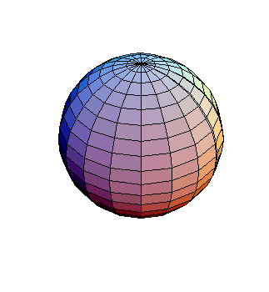
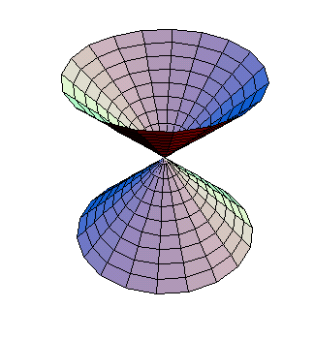
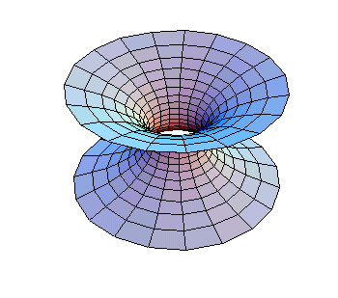
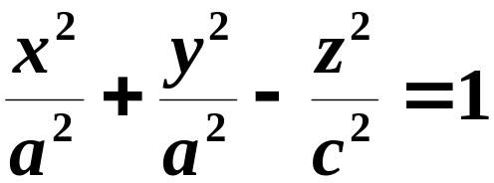


（1）球面
（2）圆锥面
（3）旋转双曲面

Slide 11
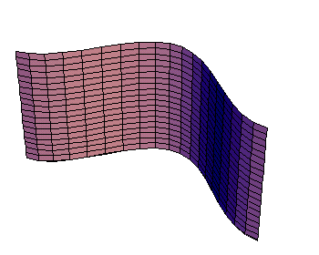
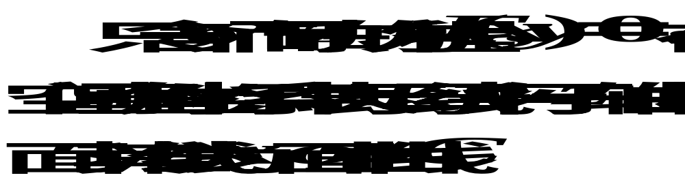
[2] 柱面
定义：
平行于定直线并沿定曲线C移动的直线L所形成的曲面称之.
这条定曲线叫柱面的准线，动直线叫柱面的母线.
柱面方程的特征：

Slide 12
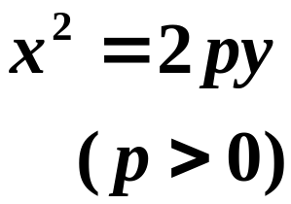

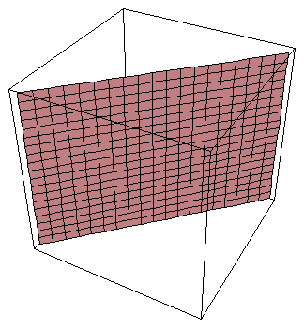
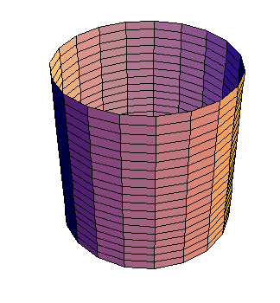
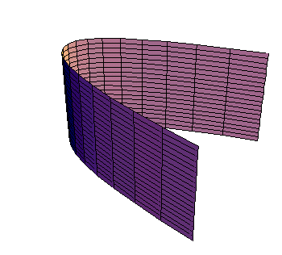
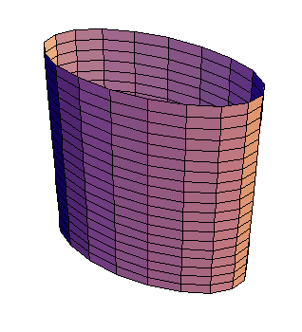
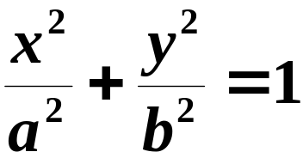

(1) 平面
(3) 抛物柱面
(4) 椭圆柱面
(2) 圆柱面

Slide 13
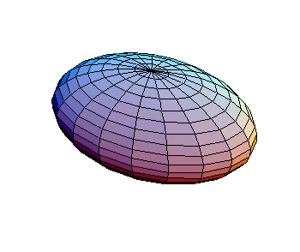
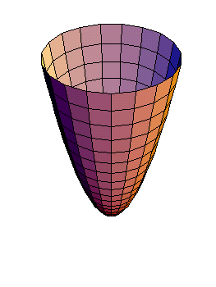

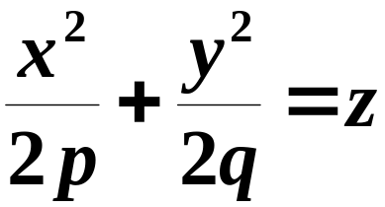

[3] 二次曲面
定义: 三元二次方程所表示的曲面称为二次曲面.
（1）椭球面
（2）椭圆抛物面

Slide 14
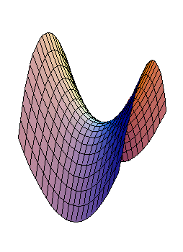
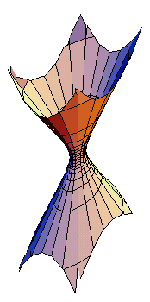
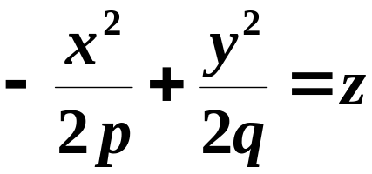
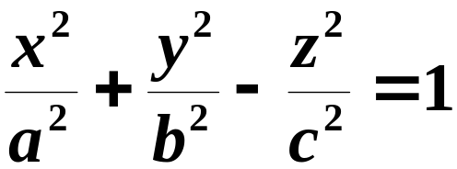
（3）马鞍面
（4）单叶双曲面
（5）圆锥面

Slide 15
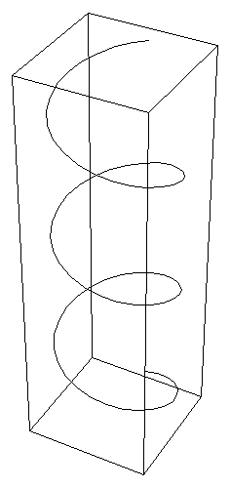
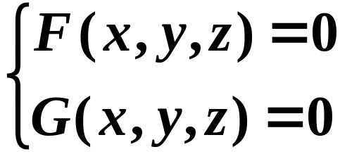
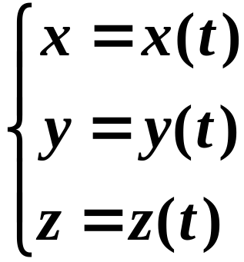
3、空间曲线
[1] 空间曲线的一般方程
[2] 空间曲线的参数方程

Slide 16
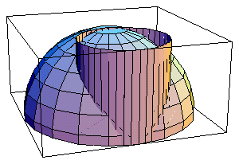
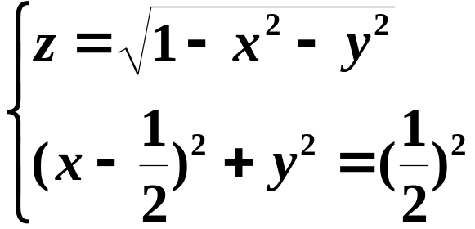
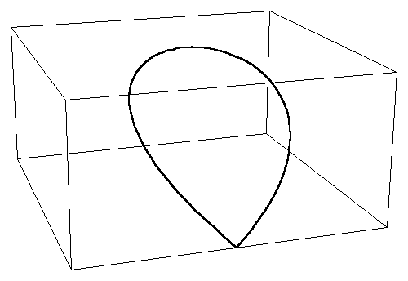
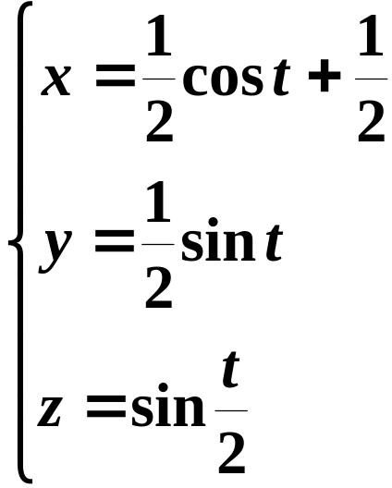
如图空间曲线
一般方程为
参数方程为

Slide 17

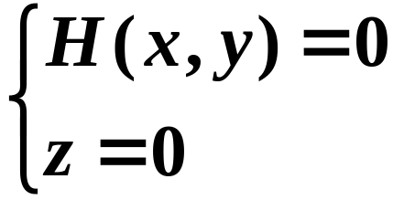



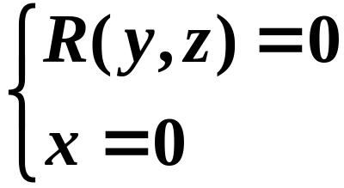
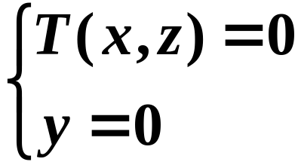
[3] 空间曲线在坐标面上的投影
设空间曲线的一般方程：
消去变量z后得：
曲线在 面上的投影曲线为
面上的投影曲线
面上的投影曲线

Slide 18
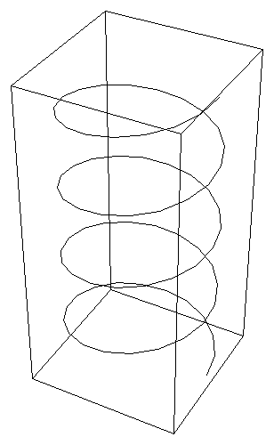


如图:投影曲线的研究过程.
空间曲线
投影柱面
投影曲线

Slide 19




[4] 空间立体或曲面在坐标面上的投影
空间立体
曲面

Slide 20











4、平面
[1] 平面的点法式方程
[2] 平面的一般方程
[3] 平面的截距式方程

Slide 21












[4] 平面的夹角
[5] 两平面位置特征：

Slide 22



5、空间直线
[1] 空间直线的一般方程

Slide 23







[2] 空间直线的对称式方程
[3] 空间直线的参数方程

Slide 24






[4] 两点式方程
[5] 两直线的夹角公式
直线
直线
^

Slide 25







[6] 两直线的位置关系：
//
O
O
[7] 直线与平面的夹角

Slide 26




[8] 直线与平面的位置关系
//
O
O
[9] 平面束方程
设L的方程为
过L的平面束方程为

Slide 27



6、 距离
空间两点的距离d:
空间一点到平面的距离d:
空间一点到直线的距离d:

Slide 28







二、例题选讲
例1
解
由题设条件得
解得

Slide 29


例2
解
过已知直线的平面束方程为

Slide 30





由题设知
由此解得
代回平面束方程为

Slide 31


例3
解一
将两已知直线方程化为参数方程为

Slide 32






即有

Slide 33




例3
解二
L是由过M₀与L₁的平面和过M₀与L₂的交线。
k₁=1

Slide 34






例4
解

Slide 35






所求投影直线方程为

Slide 36






例5
解

Slide 37







例6
解：

Slide 38





Slide 39












例7
同向
反向
同向
反向

Slide 40







例8

